Slide 1
UBND THÀNH PHỐ HỒ CHÍ MINH
TRƯỜNG CAO ĐẲNG LÝ TỰ TRỌNG TPHCM
KHOA KHOA HỌC CƠ BẢN
GV: Nguyễn Phương Hà

Slide 2


BÀI 4
HÓA HỌC 1
Chương 1 NGUYÊN TỬ
CẤU TẠO VỎ NGUYÊN TỬ

Slide 3

- Nghiên cứu SGK và mô tả hình mẫu hành tinh nguyên tử của Rơ-dơ-pho, Bohr và Zom-mơ-phel

Slide 4
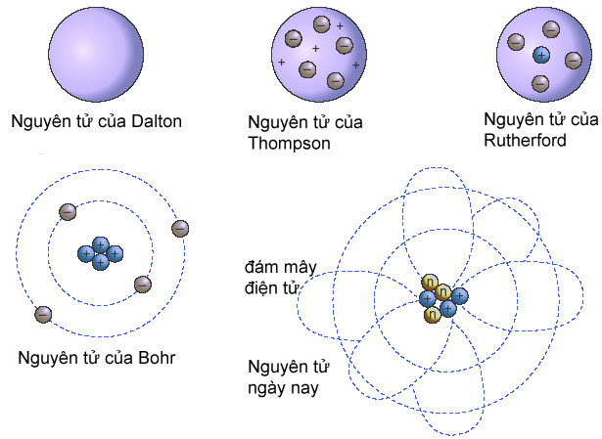
Mô hình nguyên tử

Slide 5
I. SỰ CHUYỂN ĐỘNG CỦA CÁC ELECTRON TRONG NGUYÊN TỬ
Kết luận: Các electron chuyển động rất nhanh (tốc độ hàng ngàn Km/s) xung quanh hạt nhân không theo quỹ đạo tạo nên vỏ nguyên tử.

Slide 6
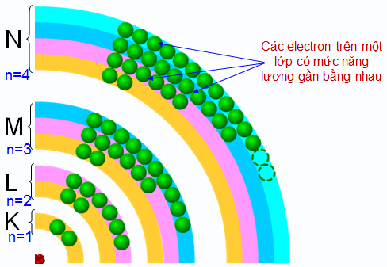
II. LỚP ELECTRON VÀ PHÂN LỚP ELECTRON
1.Lớp electron
Các electron trên một lớp có mức năng lượng gần bằng nhau

Slide 7
II. LỚP ELECTRON VÀ PHÂN LỚP ELECTRON
1.Lớp electron
- Gồm các electron có mức năng lượng gần bằng nhau
- Các lớp electron được sắp xếp theo thứ tự mức năng lượng từ thấp đến cao
n | 1 | 2 | 3 | 4 | …..
Tên lớp | K | L | M | N | ……
(n: Số thứ tự của lớp)

Slide 8
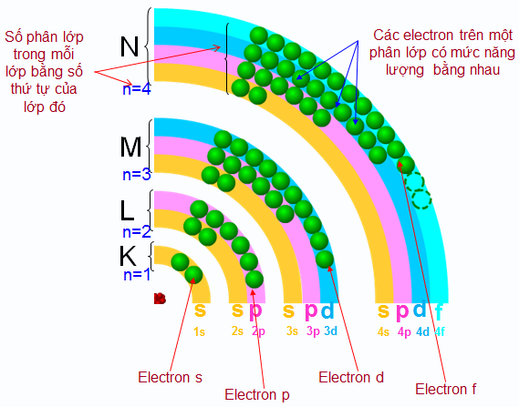
II. LỚP ELECTRON VÀ PHÂN LỚP ELECTRON
2. Phân lớp electron
Các electron trên một phân lớp có mức năng lượng bằng nhau
Số phân lớp trong mỗi lớp bằng số thứ tự của lớp đó
Electron s
Electron p
Electron d
Electron f

Slide 9
II. LỚP ELECTRON VÀ PHÂN LỚP ELECTRON
2. Phân lớp electron
- Gồm các electron có mức năng lượng bằng nhau. Kí hiệu: s,p,d,f.
- Số phân lớp trong mỗi lớp bằng số thứ tự của lớp đó.
Tên lớp | K (n=1) | L (n=2) | M (n=3) | N (n=4)
Phân lớp | 1s | 2s,2p | 3s,3p,3d | 4s,4p,4d,4f.
- Electron ở phân lớp s,p,d,f gọi là electron s, p,d,f.

Slide 10
III. SỐ ELECTRON TỐI ĐA TRONG MỘT PHÂN LỚP, MỘT LỚP
Số electron tối đa của lớp = 2n²
Líp | K n=1 | L n=2 |  | M n=3
Ph©n líp | s | s | p | s | p | d
Sè e tèi ®a trong ph©n líp
Sè e tèi ®a cña líp
2
2
6
2
6
10
2
8
18

Slide 11
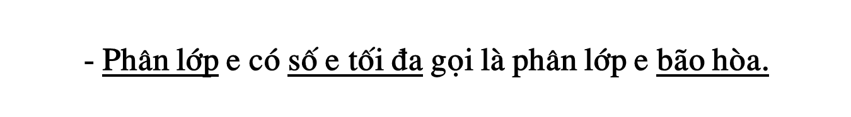
Sự phân bố e trên phân lớp
Líp | Sè e tèi ®a cña líp | Ph©n bè e trªn c¸c ph©n líp
K(n=1) | 2
L(n=2) | 8
M(n=3) | 18
1s²
2s²2p⁶
3s²3p⁶3d¹⁰

Slide 12

IV. CẤU HÌNH ELECTRON NGUYÊN TỬ
1 2 3 4 5 6 7
1s²
2s²
3s²
4s²
5s²
6s²
7s²
2p⁶
3p⁶
4p⁶
5p⁶
6p⁶
7p⁶
3d¹⁰
4d¹⁰
5d¹⁰
6d¹⁰
7d¹⁰
4f¹⁴
5f¹⁴
6f¹⁴
7f¹⁴
Lớp 1 : có 1 phân lớp
Lớp 2 : có 2 phân lớp
Lớp 3 : có 3 phân lớp
Lớp 4 : có 4 phân lớp

Slide 13
1.Thứ tự các mức năng lượng
1s²
2s²
3s²
4s²
5s²
6s²
7s²
2p⁶
3p⁶
4p⁶
5p⁶
6p⁶
7p⁶
3d¹⁰
4d¹⁰
5d¹⁰
6d¹⁰
7d¹⁰
4f¹⁴
5f¹⁴
6f¹⁴
7f¹⁴
=> Thứ tự mức năng lượng :
1s 2s2p 3s3p 4s 3d 4p 5s 4d 5p 6s…

Slide 14
II. CẤU HÌNH ELECTRON NGUYÊN TỬ
2. Cấu hình electron của nguyên tử
Quy ước cách viết cấu hình electron
Số thứ tự lớp electron được ghi bằng chữ số (1, 2, 3…)
Phân lớp được ghi bằng các chử cái thường (s, p, d, f)
Số eletron trong một phân lớp được ghi bằng số phía trên
bên phải của phân lớp (s², p⁶, d⁹…)

Slide 15
II. CẤU HÌNH ELECTRON NGUYÊN TỬ
2. Cấu hình electron của nguyên tử
Cách viết cấu hình electron của nguyên tử
Xác định số electron của nguyên tử.
Phân bố các electron vào các phân lớp theo chiều tăng của
mức năng lượng trong nguyên tử (1s 2s 2p 3s 3p 4s 3d 4p…)
và tuân theo quy tắc số e tối đa trong một phân lớp
Viết cấu hình electron biểu diển sự phân bố electron trên
các phân lớp thuộc các lớp khác nhau (1s 2s 2p 3s 3p 3d 4s 4p…)
VD: S ( Z = 16), 1s²2s²2p⁶3s²3p⁴

Slide 16

3. Đặc điểm của lớp electron ngoài cùng :
Khi tổng số e lớp ngoài cùng từ 1 đến 3 : kim loại
Khi tổng số e lớp ngoài cùng từ 5 đến 7 : phi kim
Khi tổng số e lớp ngoài cùng = 8 : khí hiếm
Khi tổng số e lớp ngoài cùng = 4 , có thể là phi kim hay kim loại

Slide 17
3. Đặc điểm của electron lớp ngoài cùng
Tên nguyên tố | Kí hiệu hóa học | Cấu hình electron | Số e lớp ngoài cùng | Kết luận
Natri | Na | 1s² 2s² 2p⁶ 3s¹
Magie | Mg | 1s² 2s² 2p⁶ 3s²
Nh«m | Al | 1s²2s²2p⁶3s²3p¹
Photpho | P | 1s²2s²2p⁶3s²3p³
Lưu huỳnh | S | 1s²2s²2p⁶3s²3p⁴
Clo | Cl | 1s²2s²2p⁶3s²3p⁵
Heli | He | 1s²
Neon | Ne | 1s² 2s² 2p⁶
Agon | Ar | 1s²2s²2p⁶3s²3p⁶
1
kim loại
2
kim loại
3
kim loại
5
phi kim
6
phi kim
7
phi kim
2
khí hiếm
8
khí hiếm
8
khí hiếm

Slide 18


CỦNG CỐ
Câu 1: Lớp M có mấy phân lớp?
A. Một phân lớp
B. Hai phân lớp
C. Ba phân lớp
D. Bốn phân lớp
Chọn đáp án đúng

Slide 19
CỦNG CỐ
Câu 3: Nguyên tử clo có Z=17, số electron là?
A. 35
B. 18
C. 17
D. 16
Chọn đáp án đúng

Slide 20
CỦNG CỐ
Câu 4: Nguyên tử clo có Z=17 có số lớp electron là?
A. 1
B. 2
C. 3
D. 4
Chọn đáp án đúng

